Slide 1

第2节 核能
R·九年级下册

Slide 2
学习目标
状元成才路
1.常识性了解核能及核能的获取方式。
2.了解原子核的结构及核能的利用。
3.理解核裂变和核聚变，能正确说出核裂变和核聚变的应用。

Slide 3
原子核
1.原子结构：原子的中心是 ，原子核周围有一定数目的 在核外运动。
2.核能：质量较大的原子核发生 或者质量较小的原子核相互 ，就有可能释放出惊人的能量，这就是核能。
状元成才路
电子
分裂
结合

Slide 4
中子
3.裂变：用 轰击质量比较大的铀 235 原子核，使其发生 ，变成两个质量中等大小的原子核，同时释放出巨大的能量。
4.聚变：将某些质量很小的原子核，例如______（由一个质子和一个中子构成）与____ （由一个质子和两个中子构成），在超高温下结合成新的原子核——氦核，也会释放出巨大的核能，这就是聚变。
裂变
状元成才路
氘核
氚核

Slide 5
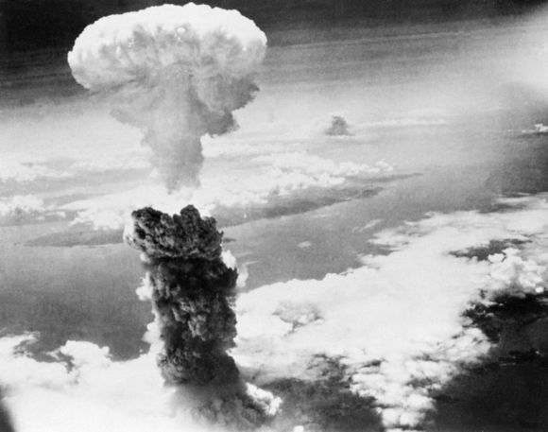
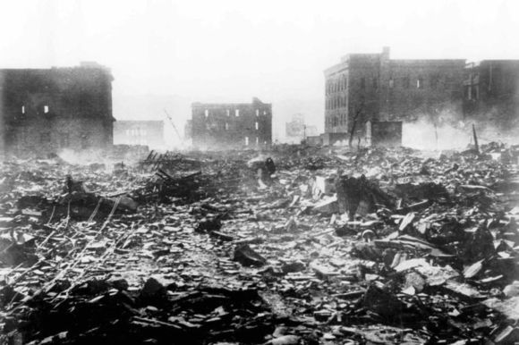
1945年8月6日，美国向日本广岛投下第一颗原子弹
状元成才路

Slide 6
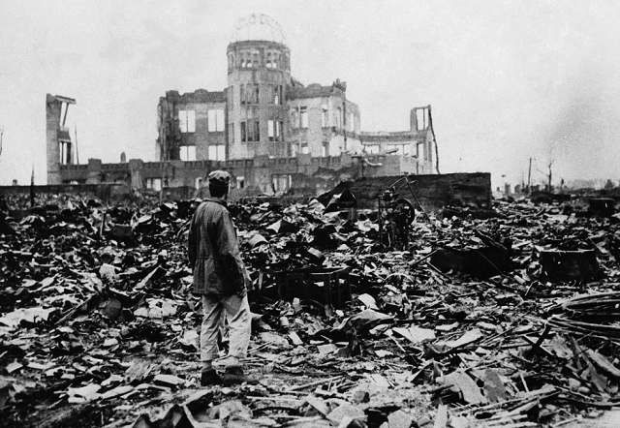

广岛大部分被摧毁变成废墟
状元成才路
原子弹的威力为什么这么大？

Slide 7
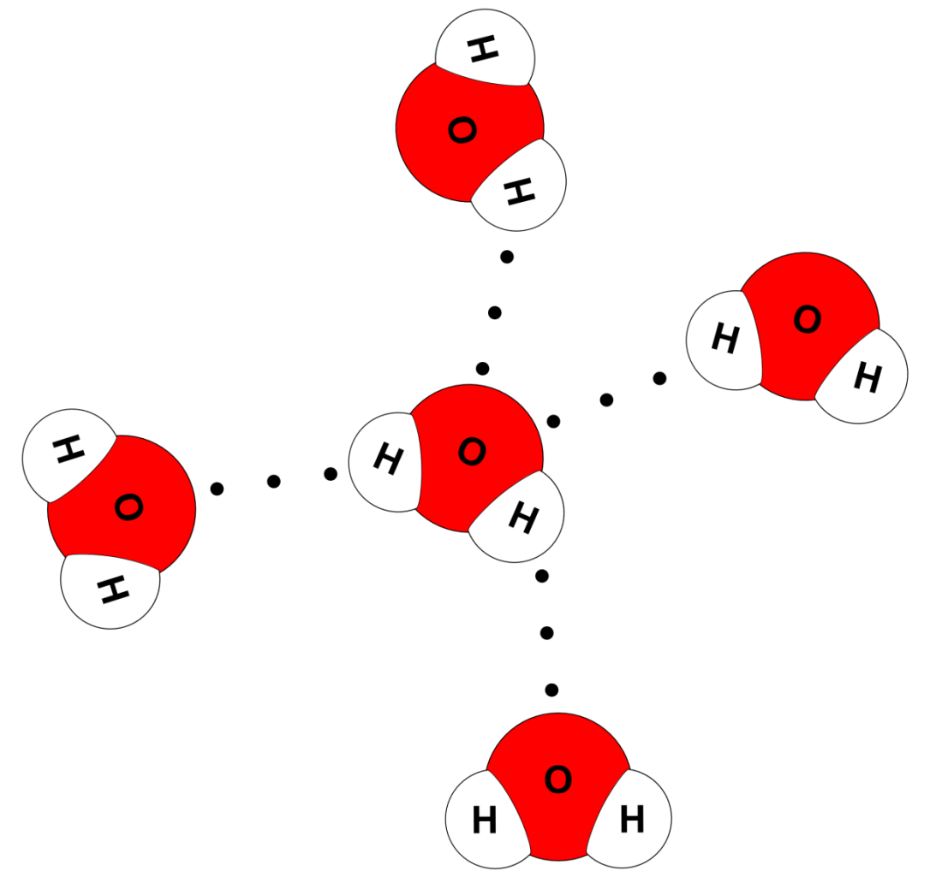

知识点一
核能
1．原子结构
状元成才路
以水分子为例：它由一个氧原子和两个氢原子组成。
H₂O分子

Slide 8
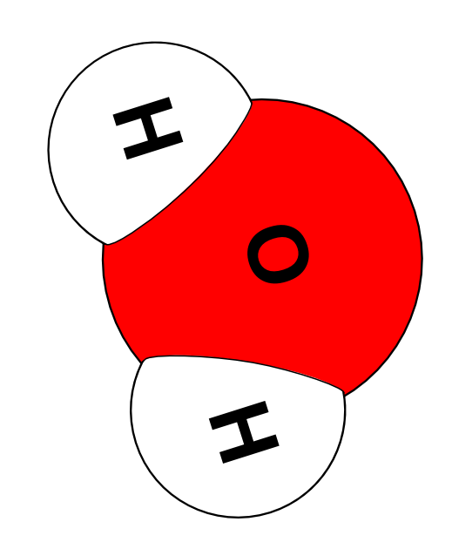
原子由原子核和核外电子组成。
（1）氢原子由原子核和一个核外电子组成。
原子核有一个质子，质子带正电荷，核外电子带负电荷。二者电荷量相同。
状元成才路
H

Slide 9
（2） 氧原子由原子核和八个核外电子组成。
原子核有八个质子和八个中子，由于中子不带电，所以正负电荷量仍然相同。
状元成才路
O

Slide 10
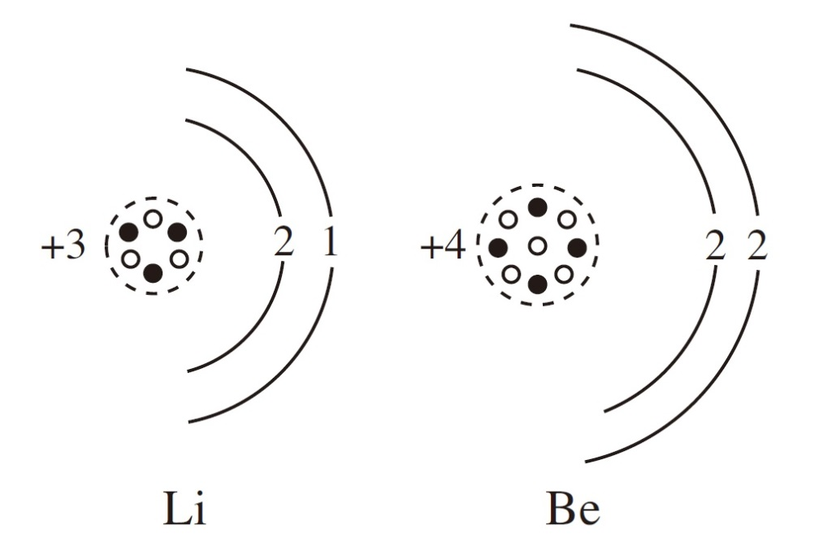
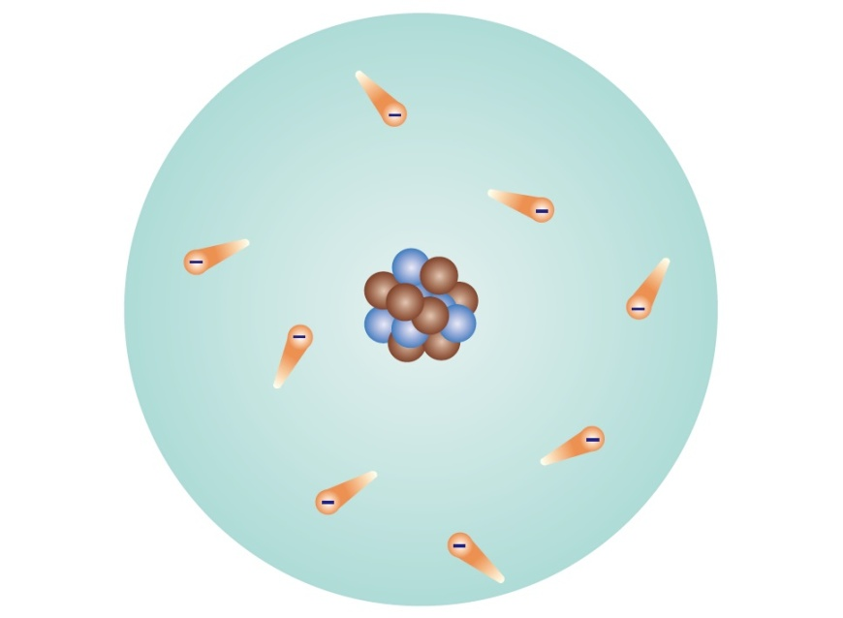
状元成才路
原子核由质子和中子组成，周围有电子

Slide 11
原子核
集中原子大部分质量
质子（带正电）
状元成才路
原
子
中子（不带电）
核外电子（带负电，绕核高速旋转）

Slide 12
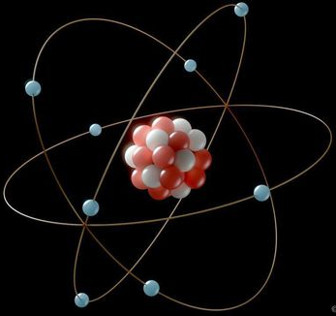
2．核能
状元成才路
质子和中子依靠强大的核力紧密地结合在一起。要使它们分裂或结合都是极其困难的。

Slide 13
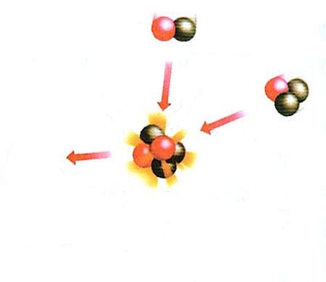
质量较大的原子核发生分裂或者质量较小的原子核相互结合时，就有可能释放出惊人的能量，这就是核能。
状元成才路

Slide 14
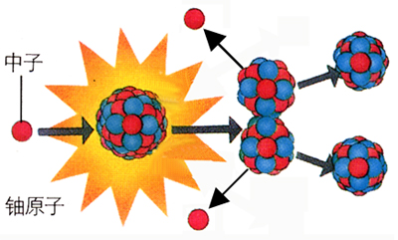
知识点二
裂变
1．裂变
1934年至1938年，科学家曾先后用中子轰击质量比较大的铀235原子核，使它变成两个中等大小的原子核，同时释放出巨大的能量，称为原子核的裂变。
1 kg铀全部裂变，释放的能量超过2 000 t煤完全燃烧时释放的能量。
状元成才路

Slide 15
2．链式反应
状元成才路
用中子轰击铀核，铀核才能发生裂变，放出能量。
外界中子停止轰击，裂变也就停止了。怎样才能让裂变继续下去呢？

Slide 16
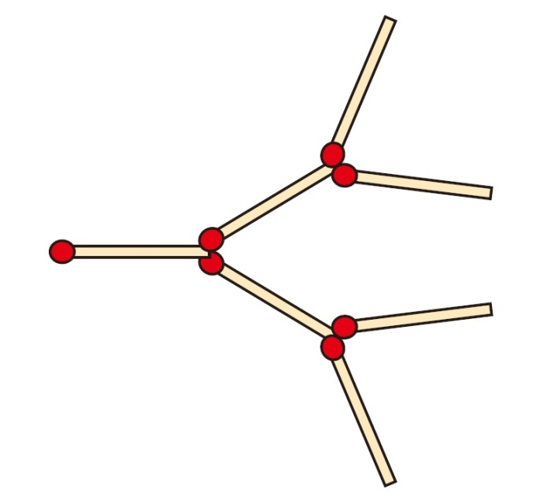

想想议议
将火柴搭成左下图所示结构，点燃第一根火柴后，会发生什么？
状元成才路

Slide 17
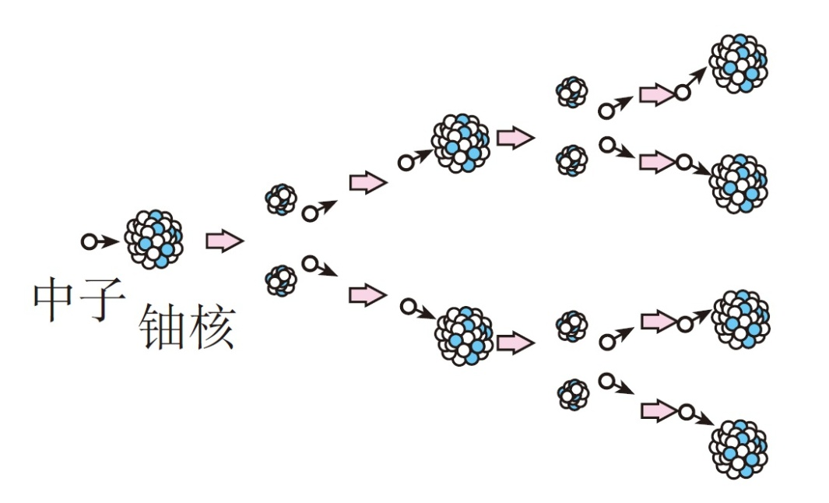
状元成才路
用中子轰击铀235原子核，铀核在分裂时，会释放出核能，同时还会产生几个新的中子，这些中子又会继续轰击其他铀核……于是就导致一系列铀核持续裂变，并释放出大量核能，这就是裂变中的链式反应。

Slide 18
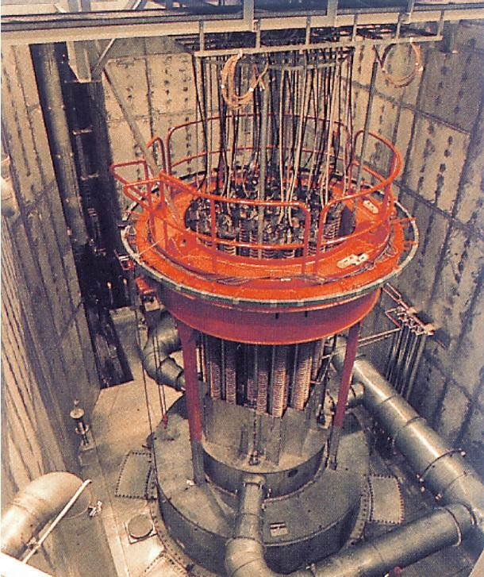
3．核电站和原子弹
状元成才路
核电站的核心设备是核反应堆。核反应堆是原子核发生链式反应的场所。
核电站中的反应堆

Slide 19
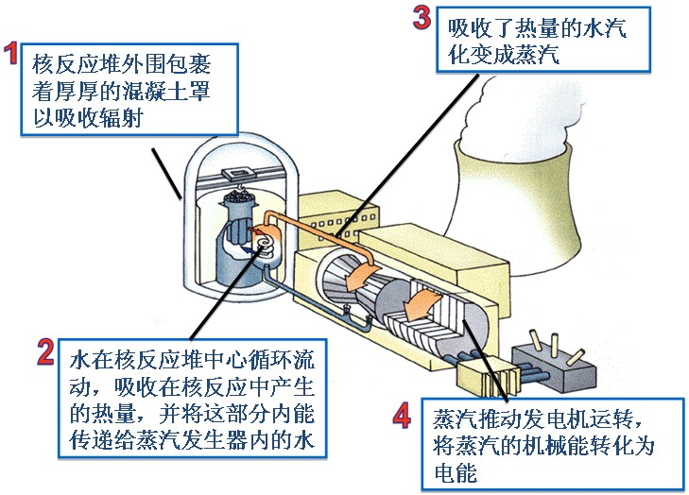
1942年，人类利用核反应堆第一次实现了可控制的铀核裂变。
目前，全世界已经建成了几百座核电站，核能发电已经成为重要的电力来源之一。
状元成才路

Slide 20
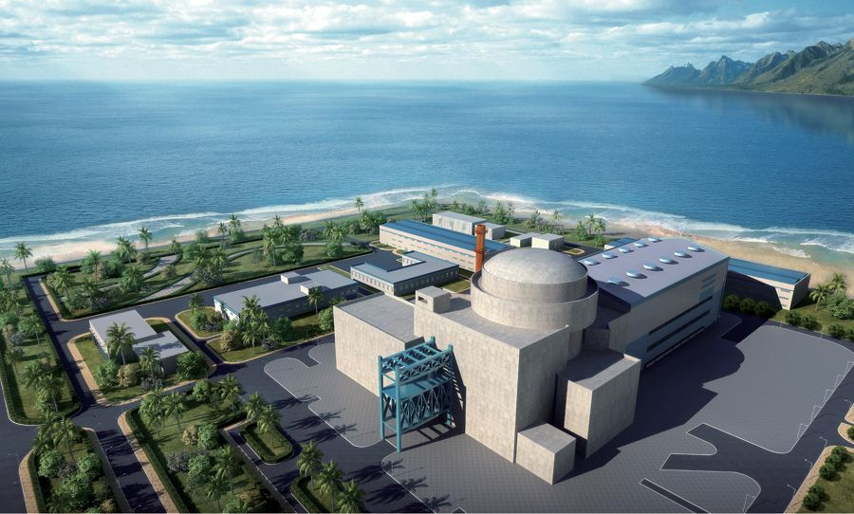
随着我国具有完全自主知识产权的第三代百万千瓦级核电技术电站华龙一号的建设，我国的核能发电技术已居于世界领先地位。
状元成才路
"华龙一号"核电机组效果图

Slide 21
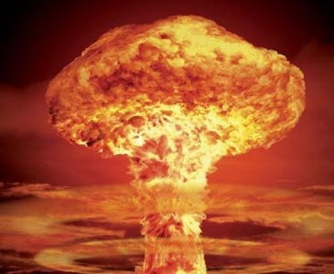
链式反应如果不加以控制，大量原子核就在一瞬间发生裂变。释放出极大的能量。
状元成才路
在人类实现可控核裂变大约三年后，即1945年，利用不加控制的核裂变制造的毁灭性武器——原子弹爆炸了。

Slide 22
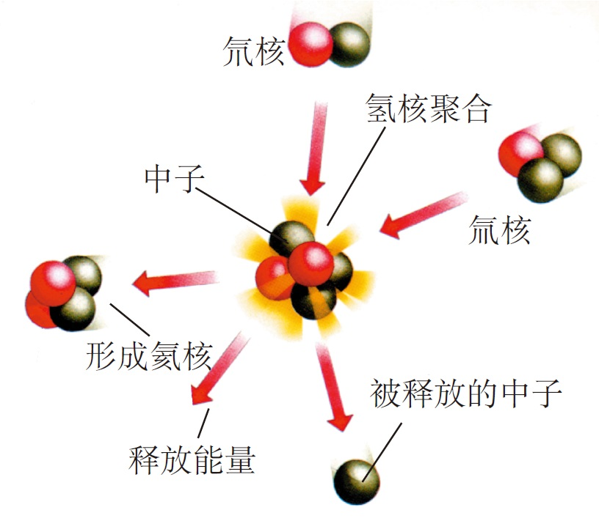
知识点三
聚变
状元成才路
将质量较小的原子核结合起来，也会释放出巨大的核能。

Slide 23
氘
氚
氘核与氚核在超高温下结合形成氦核和一个中子，能释放大量核能。这一过程就是聚变。
状元成才路
聚变
氦核
中子
能量

Slide 24
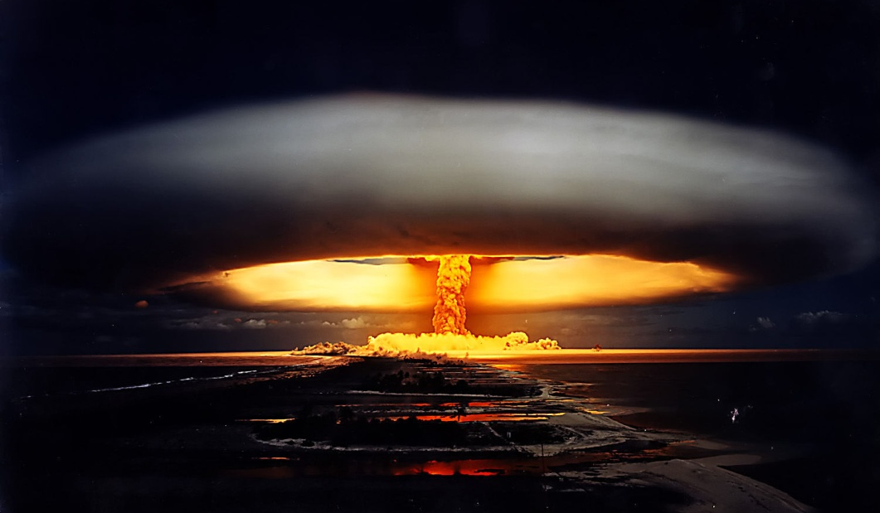
氘核和氚核都属于氢核的一种。大量氢核的聚变，可以在瞬间释放惊人的能量。氢弹利用的就是聚变瞬间释放的能量。
状元成才路

Slide 25
可控聚变尚未实
现，海水中蕴藏着丰
富的氘核，科学家预
言，通过可控聚变来
利用核能，将有望彻
底解决人类能源问题。
状元成才路

Slide 26
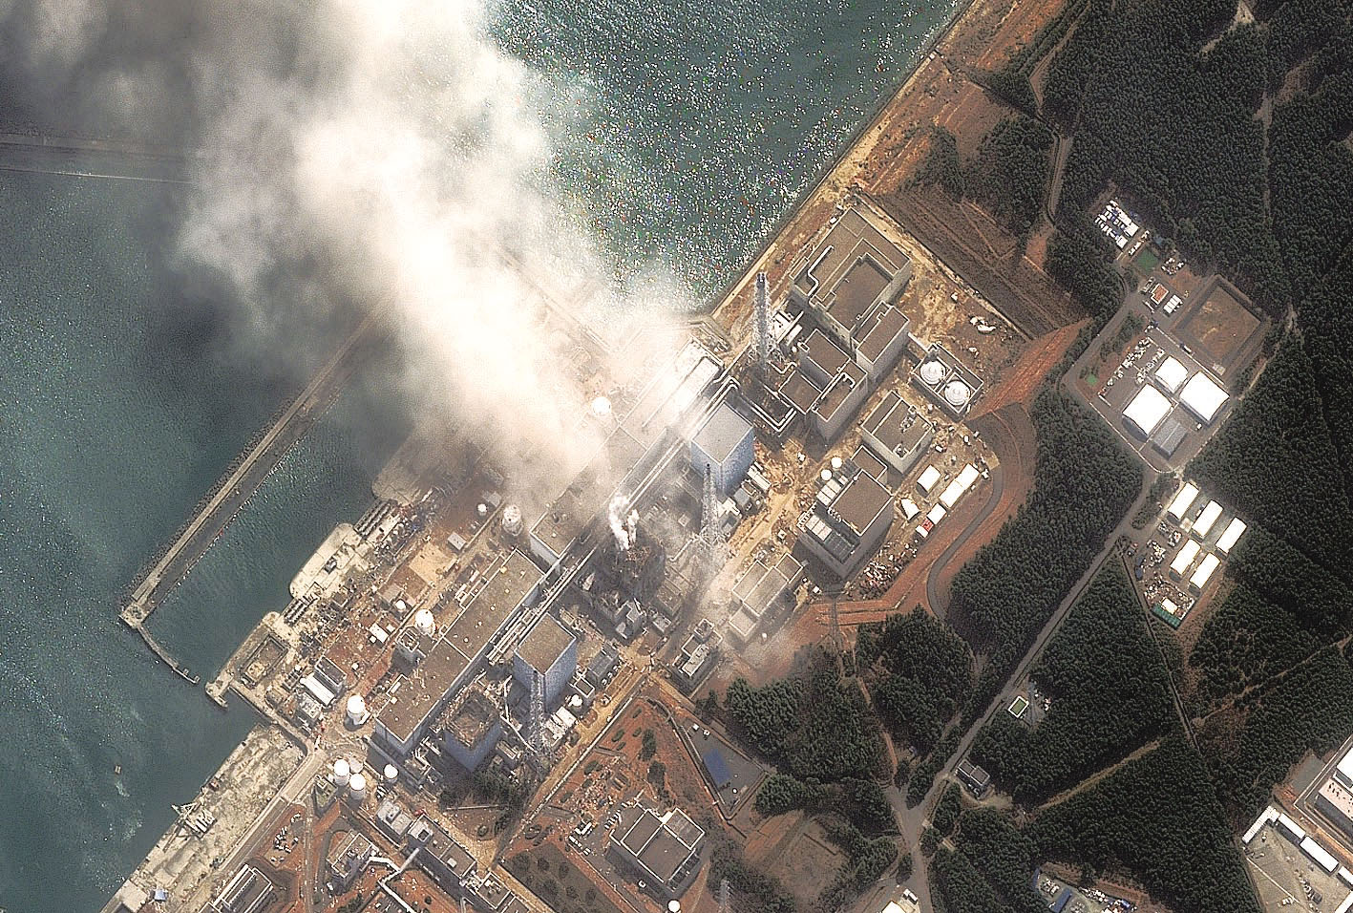
2011年3月，日本福岛第一核电站发生爆炸，造成核泄漏。
状元成才路

Slide 27

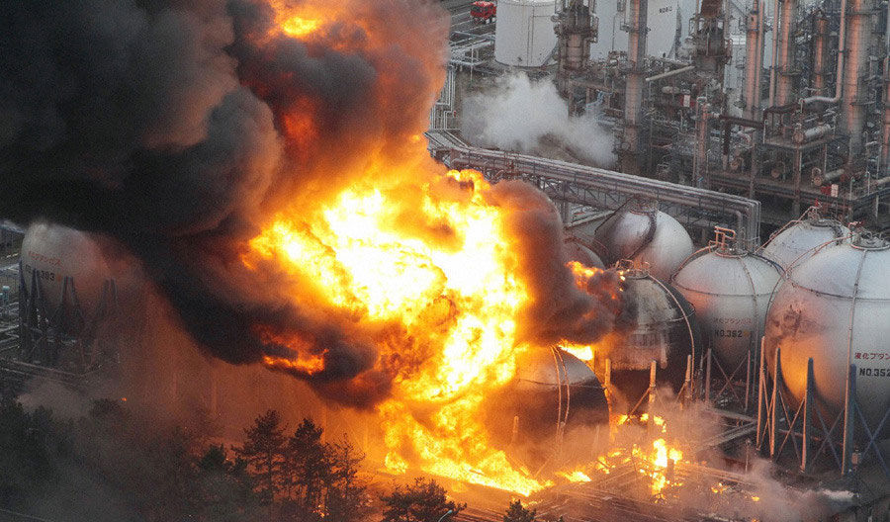
自由讨论
阅读教材P172页《核电站和核废料处理》，谈谈自己的看法。
状元成才路

Slide 28
中考题型1 核电站
1.核电站利用核能发电，它的核心设备是核反应堆。下列说法错误的是（ ）
A.目前核电站都是通过聚变反应来利用核能
B.核反应堆中发生的链式反应是可以控制的
C.原子核分裂或聚合时释放出核能
D.核能是一种不可再生的能源
状元成才路
A

Slide 29
解析
（1）核能发电是利用铀原子核裂变时放出的核能来发电的。核电站的核心设备是核反应堆，核反应堆是通过可控裂变（链式反应）释放能量的。
（2）原子核结构发生变化时会释放出大量能量，这种能量称核能；核能的主要途径为核裂变和核聚变。
（3）可再生能源指可以在自然界里源源不断地得到的能源，如水能、风能、太阳能等；不可再生能源只会越用越少，不可能在短期内从自然界得到补充的能源，如煤、石油、天然气等。
状元成才路

Slide 30
中考题型2 核能及其利用
B
2.下列说法正确的是（ ）
A.原子弹爆炸属于原子核聚变
B.在太阳内部，太阳核心每时每刻都在发生氢弹爆炸
C.化石燃料、水能、地热能都属于新能源
D.做功冲程中，热机是将机械能转化为内能
状元成才路

Slide 31
解析
A项中原子弹爆炸属于原子核裂变，不合题意；
B项中在太阳内部，氢原子核在超高温作用下发生聚变，释放巨大的核能．因而太阳具有巨大的能量，符合题意；
C项中化石燃料、水能是常规能源，地热能是新能源，不合题意；
D项中热机的压缩冲程中，活塞的机械能转化成燃气的内能；在做功冲程中，高温高压燃气推动活塞做功，内能减少，转化成活塞的机械能；不合题意.
状元成才路

Slide 32
3.关于能源、材料、信息的说法正确的是( )
A.核电站是利用化学能来发电的
B.磁卡和VCD光碟都应用了磁性材料
C.光波、电磁波、超声波都可以在真空中传播
D.无线电广播、卫星电视、移动电话都是靠电磁 波传递信息的
D
状元成才路

Slide 33
解析
①核能在核电站中是通过核裂变的形式释放出来的，与化学能不同；
②磁卡是利用磁性材料制成的，VCD光碟是光学存储介质；
③超声波属于声波，是不能在真空中传播的；
④电磁波是人在传递信息时最主要的介质，应用在众多的通讯领域。
状元成才路

Slide 34






核能
原子弹
状元成才路
核反应堆
裂变
聚变
氢弹

Slide 35
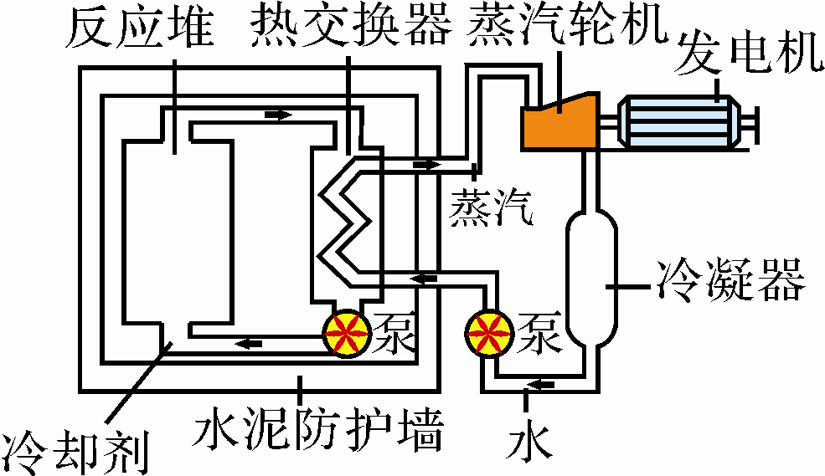
拓展延伸
如图所示，为核电站发电流程图。在核电站发电过程中，能量转化的先后顺序是（ ）
C
状元成才路
A．核能，化学能，机械能，电能
B．核能，机械能，内能，电能
C．核能，内能，机械能，电能
D．核能，内能，化学能，电能

Slide 36
思路提示：
核能发电是利用铀原子核裂变时放出的核能来加热水，用产生的高温、高压蒸汽作为动力，推动蒸汽轮机转动，从而带动发电机发电的。
状元成才路

Slide 37
状元成才路
1.从课后习题中选取；
2.完成练习册本课时的习题。

Slide 38
（见教材P₁₇₃ ）
1. 原子、原子核、电子、中子、质子，它们之间有什么关系？哪些是不带电的？ 哪些是带电的？带的是哪种电？
状元成才路
解答：原子是由原子核和核外电子组成，原子核由质子和中子组成。中子不带电，质子和电子带电，质子带正电，电子带负电。

Slide 39
2. 原子和原子核的尺寸究竟有多大？研究表明，若把它们都看成一个球体，原子半径的数量级为10⁻¹⁰m。原子核半径的数量级为10⁻¹⁵m。打个比方，如果原子的大小跟北京奥运会“鸟巢”体育场一样大，那么原子核该有多大？是相当于篮球、垒球、乒乓球？或者是蚕豆、还是绿豆？
状元成才路
解答：把原子比作“鸟巢”体育场，则原子核相当于一颗小绿豆。

Slide 40
3.核反应堆和原子弹都是释放核能的装置，它们释放核能的过程有什么相同？有什么不同？
状元成才路
解答：核反应堆和原子弹都是利用核的裂变释放出的能量来工作的。核反应堆中发生的链式反应是可以控制的，而原子弹爆炸时发生的链式反应是不加控制的。

Slide 41
4.什么是原子核的聚变？人类关于核聚变的应用已经取得的成就是什么？还有什么问题急需解决？
状元成才路
解答：将两个质量较小的原子核在超高温下结合成新的原子核，会释放出惊人的能量，这就是聚变，也称为热核反应。氢弹就是利用氢核聚变制成的武器；实现可控核聚变，利用可控核聚变释放核能，是人类急需解决的问题。

Slide 42
5.以下是核电站工作情况的方框图。请在空白的方框内填写装置的种类，并在下面的括弧内填写这种装置中发生了怎样的能量转化。
状元成才路
输电线输出电能
核反应堆
机
机
汽轮
发电
（核能转化为蒸汽的内能）
蒸汽的内能转化为汽轮机的机械能
汽轮机的机械能转化为电能
（ ）
（ ）

